Slide 1
JAVNA INFRASTRUKTURA ZA BRZO PUNJENJE ELEKTRIČNIH VOZILA U SAVREMENIM ELEKTROENERGETSKIM SISTEMIMA
Ljubo Knežević

Slide 2
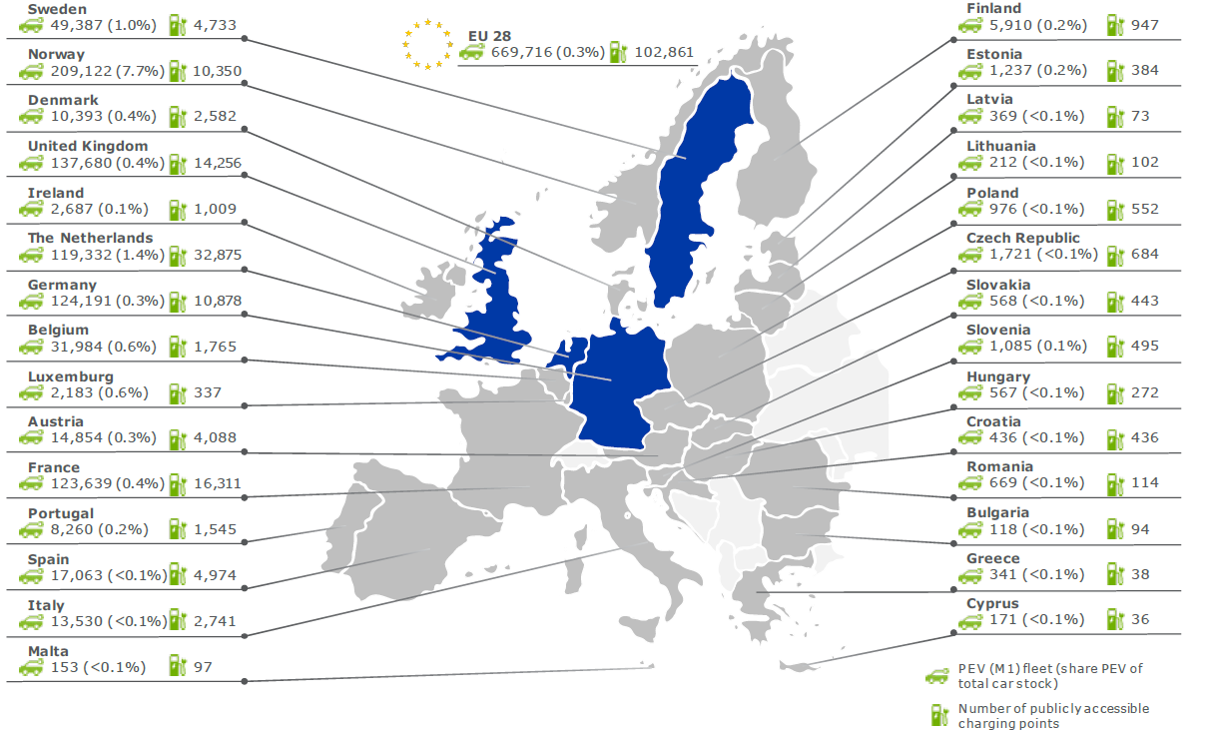
Zašto elektromobilnost?
?
Broj električnih automobila i javno dostupnih stanica za punjenje u zemljama EU 28 i Norveškoj u 2017. godini - Research for EP’s TRAN Committee - Charging infrastructure for electric road vehicles

Slide 3
Zašto kao pitanje razvoja EES-a?
!!!
Finalna svjetska tražnja za energijom i energentima po sektorima za period 1980-2050 - DNV GL, "Energy transition outlook 2018, a forecast to 2050“, DNV GL, Høvik – Norway, Decembar 2018

Slide 4
Zašto kao pitanje razvoja EES-a?
!!!
Finalna svjetska tražnja za energijom i energentima po izvorima za period 1980-2050 - DNV GL, "Energy transition outlook 2018, a forecast to 2050“, DNV GL, Høvik – Norway, Decembar 2018

Slide 5
Osnovne karakteristike nove potrošnje
Prirodni monopoli?
Specifičnosti potrošnje u sektoru e-mobilnosti
Fleksibilnost
Mobilnost

Slide 6
fleksibilnost vs mobilnost
!!!

Slide 7
?
Podsticanje e-mobilnosti
Ili podsticanje mobilnosti potrošnje
kao prilike za optimizaciju sistema
Subvencije za nabavku vozila
Ili
Podsticanje efikasnijeg ponašanja
Npr:
Obaveza OPS-a i ODS-a na svakih [x] električnih vozila obezbijedi stanicu za brzo punjenje
Jasan cjenovni signal koji preferira lociranje stanica u blizini jakih sistemskih čvorova

Slide 8
HVALA!
ljubo.knezevic@gsv.gov.me

Slide 9
Pitanje recenzenta
Koje mjere treba preduzeti u najskorijoj budućnosti kako bi se na vrijeme započele aktivnosti na razvoju prenosnog i distributivnog sistema električne energije u Crnoj Gori sa aspekta razvoja infrastrukture za brzo punjenje električnih vozila?

